Slide 1

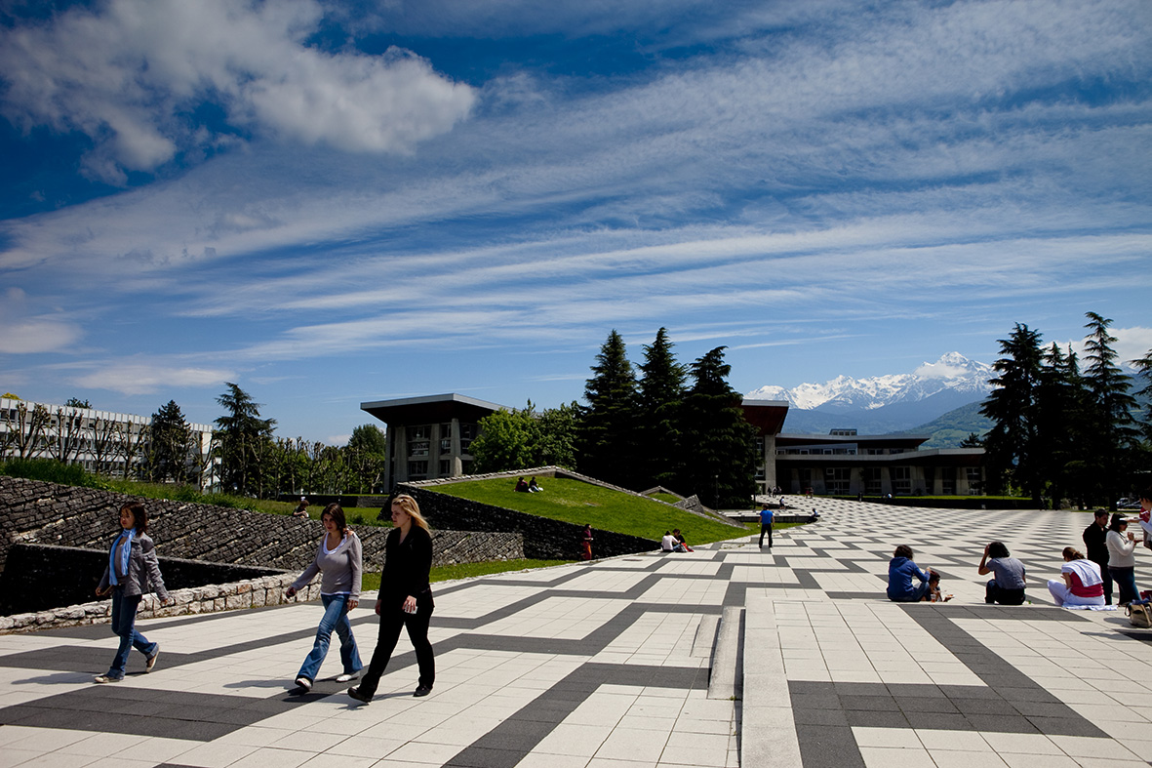

Développement durable à l’UGA
Christian Graff
Conseil d’Administration du 25 novembre 2016

Slide 2
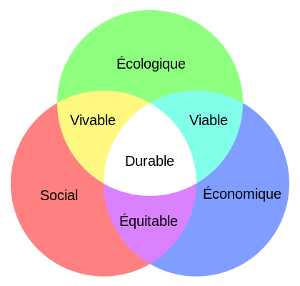
Développement durable

Slide 3
DD & RS dans les statuts de l’UGA
Pour la protection de l’environnement et le développement durable : elle doit s’engager à la protection de l’environnement, tant dans son fonctionnement que dans ses activités de recherche et de formation. Elle doit promouvoir le développement durable et innover pour une industrie et un mode de vie respectueux de la planète et de l’environnement.

Slide 4
IDEX : Priorités scientifiques de recherche et de formation
Quatre enjeux socio-économiques
1 Planète et société durables
2 Santé, bien-être et technologie
3 Comprendre et soutenir l’innovation
4 Numérique
reflètent la volonté d’aborder des défis socio-économiques, en facilitant l’interdisciplinarité et
en encourageant la responsabilité sociale.

Slide 5
IDEX : Priorités scientifiques de recherche et de formation
Quatre enjeux
1 Planète et société durables
2 Santé, bien-être et technologie
3 Comprendre et soutenir l’innovation
4 Numérique
en encourageant la responsabilité sociale.

Slide 6
Cinq axes et trois leviers de la StraNES
(Stratégie Nationale de l’Enseignement Supérieur)
Cinq axes stratégiques
Construire une société apprenante et soutenir notre économie
Développer la dimension européenne et l'internationalisation de notre enseignement supérieur
Favoriser une réelle accession sociale et agir pour l'inclusion
Inventer l'éducation supérieure du XXIe siècle
Répondre aux aspirations de la jeunesse
Trois leviers pour agir dès aujourd'hui
Dessiner un nouveau paysage pour l'enseignement supérieur
Ecouter et soutenir les femmes et les hommes de l'enseignement supérieur
Investir pour la société apprenante et adapter les financements aux besoins

Slide 7
Les 10 défis de la S.N.R.
(stratégie nationale de recherche)
Loi du 22 juillet 2013, « répondre aux défis scientifiques, technologiques, environnementaux et sociétaux en maintenant une recherche fondamentale de haut niveau », en phase avec l’Agenda stratégique de la recherche et de l’innovation France Europe 2020
1 Gestion sobre des ressources et adaptation au changement climatique
2 Une énergie propre, sûre et efficace
3 Stimuler le renouveau industriel
4 Santé et bien-être
5 Sécurité alimentaire et défi démographique
6 Mobilité et systèmes urbains durables
7 Société de l’information et de la communication
8 Sociétés innovantes, intégratives et adaptatives
9 Une ambition spatiale pour l’Europe
10 Liberté et sécurité de l'Europe, de ses citoyens et de ses résidents

Slide 8
Les axes du référentiel DD&RS de la CPU
1 Stratégie et Gouvernance
2 Enseignement et Formation
3 Recherche
4 Gestion environnementale
5 Politique sociale, ancrage territorial

Slide 9
Axe 1 Stratégie et gouvernance
Formaliser la politique DD&RS
(Responsabilité Sociétale & Développement Durable)
Dimensions économique, sociétale, environnementale
Parties prenantes internes et externes
Intégrer la politique DD&RS à toute l'activité de l’univ.
Déployer des ressources
humaines, techniques, financières...
Piloter
structures, collaborateurs, tableaux de bord…

Slide 10
Axe 2 Formation
Intégrer les problématiques DD&RS dans les programmes et enseignements
Créer des pôles de formations spécialisées
Favoriser et accompagner le développement des compétences DD&RS des étudiants et des personnels enseignant, chercheur, administratif
Favoriser le développement d'une société de la connaissance respectueuse des principes DD&RS

Slide 11
Axe 3 Recherche
Promouvoir la recherche interdisciplinaire DD&RS aux niveaux territorial, national, international
Mettre la recherche DD&RS, sa démarche et ses outils au service des programmes de formations initiales et continues et de la pédagogie

Slide 12
Axe 4 Gestion environnementale
Diminution des émissions de gaz à effet de serre
Utilisation durable, réduction de consommation des ressources
Prévention, réduction
des atteintes à l'environnement (dont pollutions)
Politique en faveur de la biodiversité

Slide 13
Axe 5 Politique sociale et ancrage territorial
Politique humaine et sociale
parité et diversité des personnels
Valoriser et développer
compétences et mobilité interne
Qualité de vie dans l'établissement
personnels et étudiants
Egalité des chances pour les étudiants
Développement DD&RS sur ses territoires

Slide 14
Identifier : situation (connaissance avancée)
Parties prenantes internes
Services impliqués
Achats, patrimoine, Ressources Humaines,
Variable selon les cadres
Composantes et laboratoire
  Traditions disciplinaires (ex: planète, écologie, développement)
  Familiarité ou non avec la responsabilité sociétale des entreprises
Etudiants
Demandeurs (associations)
Sensibilisés dès l’école
Parties prenantes externes
Territoires favorables
Local : DAD, COMUE (label INP, GEM, Archi) CROUS, PDIE
Métro : Plan Air Climat, Région (chartes à actualiser)
National (3 ministères favorables)
Rectorat (2CM formation !)
IDEX, CPU-CGE
Employeurs
International : affichage nécessaire

Slide 15
Sensibiliser – rassembler, mobiliser (en cours)
Instances :
Bureaux politiques élargi et restreint, CA
CAC à venir
Gouvernance
Règlement intérieur
Vice-présidents (à faire) : préciser le périmètre
Services
Reprise sur base des réglementations
Personnes
Opérations ponctuelles (ex: challenge mobilité, journée DRH)
Service communication
Composantes : recenser … quelles priorités ?
Etudiants : associations

Slide 16
Action – mise en œuvre
Gouvernance
Règlement intérieur
Actualisation des chartes
Réunions Comité Responsabilité et Responsabilité (CoRD)
Mise en place comité de référents
Lisibilité
Pages internet et intranet, déclic
Forum, réseaux sociaux
Maison de terre : « learning by doing » la transition
Mise à jour et projets co-construits
Rattrapage de la législation point par point avec VP et DG S
Critères DD dans financements recherche, assoc étud, marchés publics, …
Formation personnels
Incluse dans les formations privilégiées (ex : épicène dans prise de note)
Formation étudiant
par ETC ; projet SuRe
par composante,
Extrait reporting dans les mémoires de stage ; pastilles vertes ?

Slide 17
Exemples
Tri sélectif du papier Polytech
initiative d’étudiants, aidée (contact Logistique, DAD)
Aurora ; Journée Recherche Responsable (RRI)
Valorisation des l’initiatives
(Comité Transition Energétique CPU-CGE)
ETC OSUG ; Cellules DRH (Mobilité, harcèlement, parité, etc.)
Déjà en route, suit le mouvement
Marché public reprographie UGA, appel d’offre mobilité DAD
Contribution aux commissions
Bilan carbone DAPAL
Expertise, recherche d’information, financements
ETC SuRe, MOOC et SPOC développement et durabilité
A mettre en place

Slide 18
« SWOT »
Forces | Faiblesses
Ressources internes disciplinaires Bonnes pratiques généralisables Etudiants actifs Appui territorial et national | Retard international Inscription tardive (statuts UGA) Etendue des composantes Moyens institutionnels
Opportunités | Menaces
Crête de vague (?) Paysage politique local Mandat présidentiel direct Initiatives internes et Bonnes volontés individuelles | Vague passée (?) et calendrier imposé Surcharge actuelle des services Lenteurs internes et Mauvaises volontés individuelles

